Slide 1
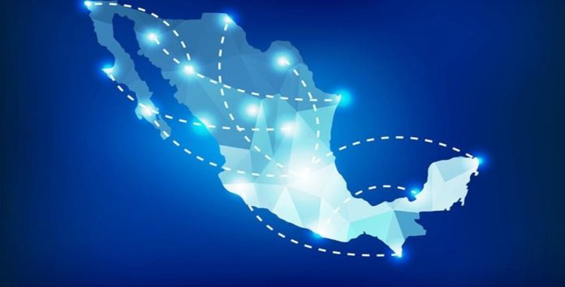
Panorama del consumo en mercados de telecomunicaciones en México
Arturo García

Slide 2
Análisis de consumo en los mercados de telecom
¿Por qué?
Soy economista trabajando actualmente en el IFT haciendo análisis de competencia (prácticas monopólicas, barreras a la entrada, concentraciones, investigaciones) en los mercados de telecomunicaciones y radiodifusión
¿Para qué?
Entender mejor la dinámica en el tiempo de variables clave y cómo se consumen los servicios telecom en los mercados mexicanos
¿Cómo?
Información pública de la ENDUTIH del INEGI y del BIT del IFT

Slide 3
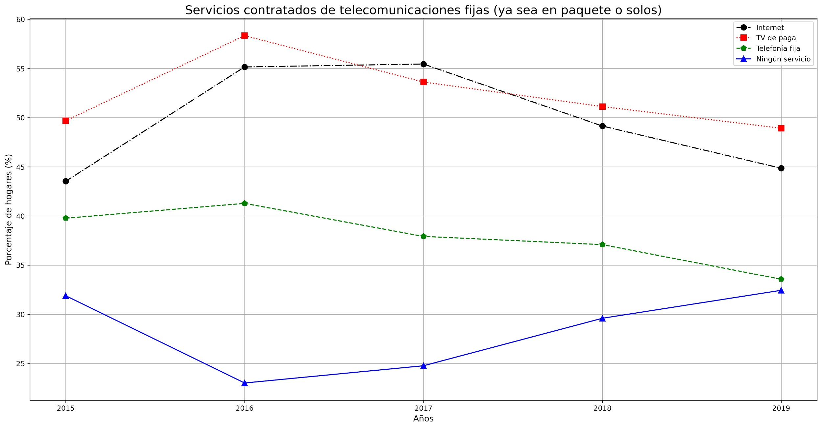

Slide 4
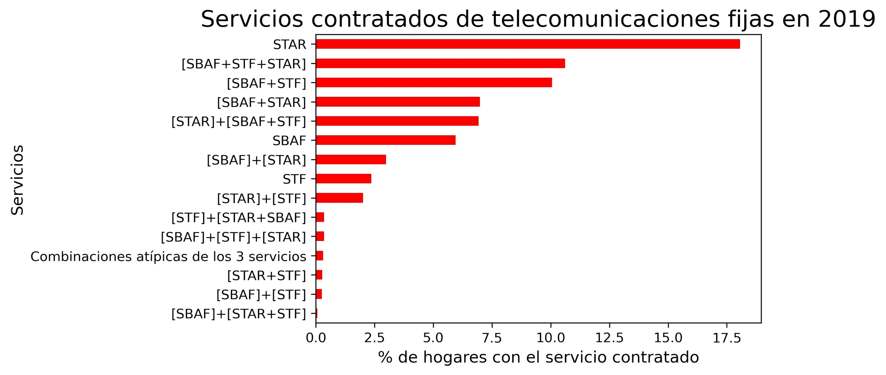
STF=Servicio de telefonía fija
SBAF=Servicio de banda ancha fija (internet)
STAR=Servicio de televisión y audio restringido (TV de paga)

Slide 5
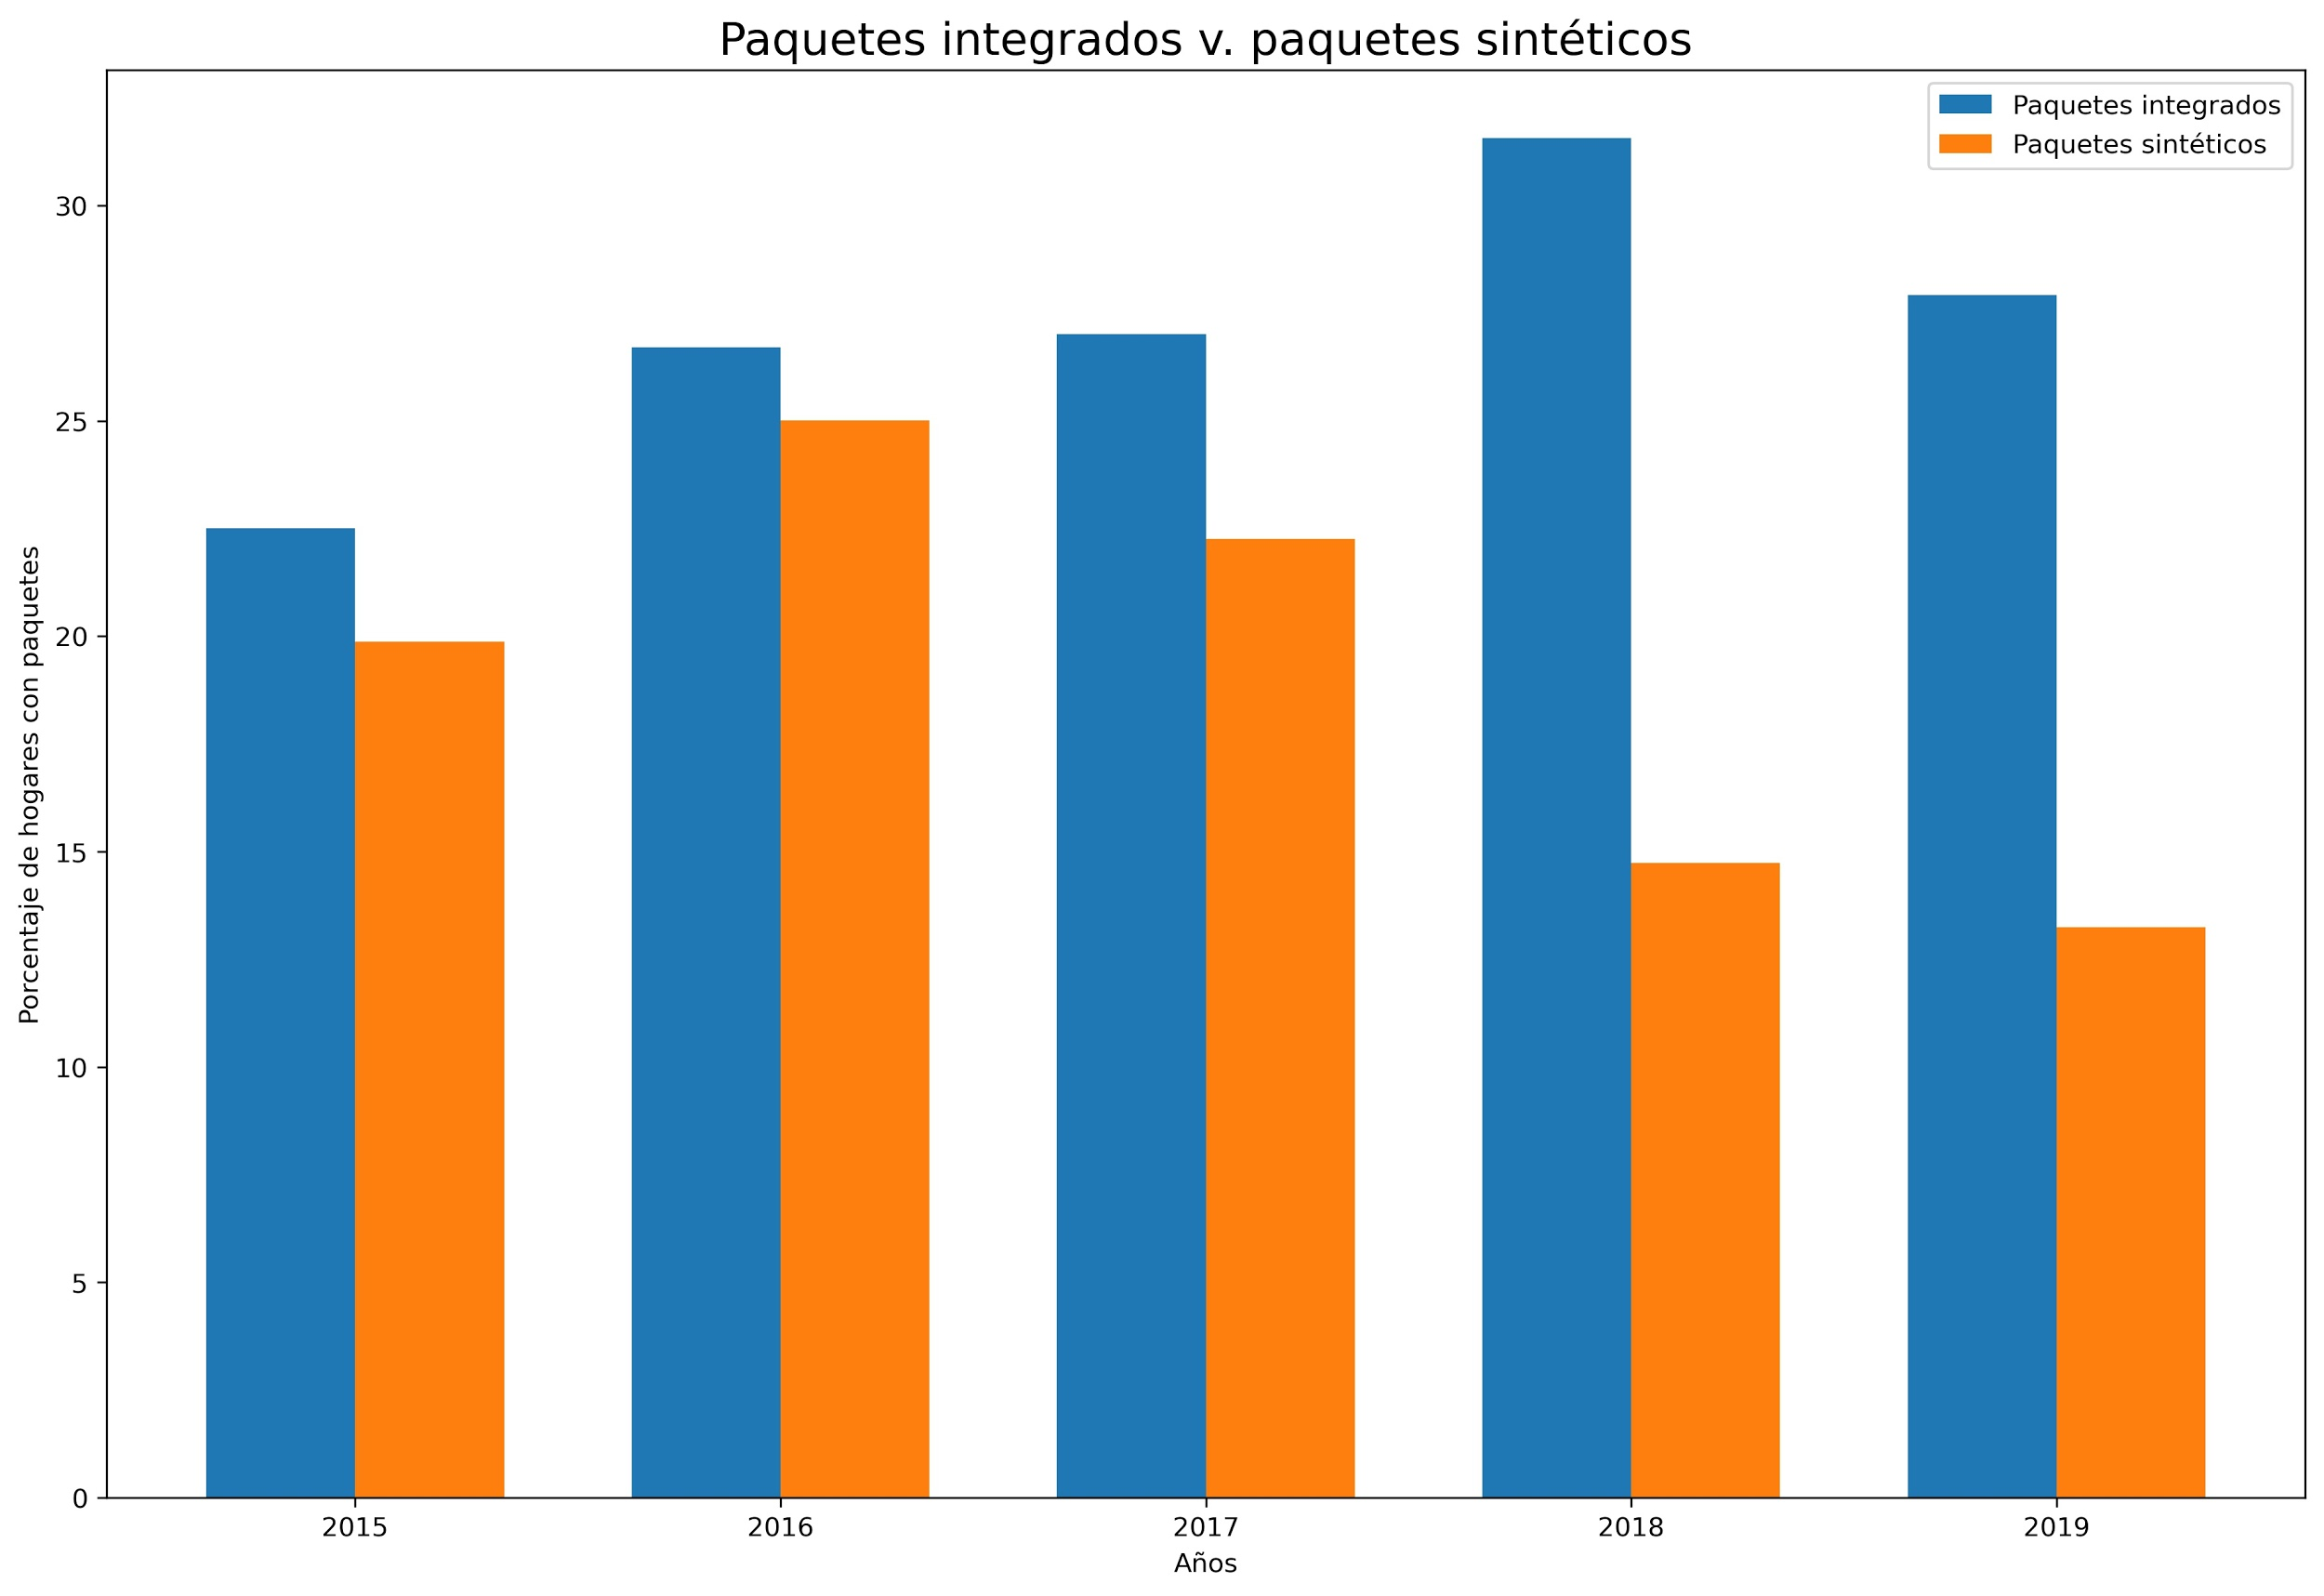

Slide 6
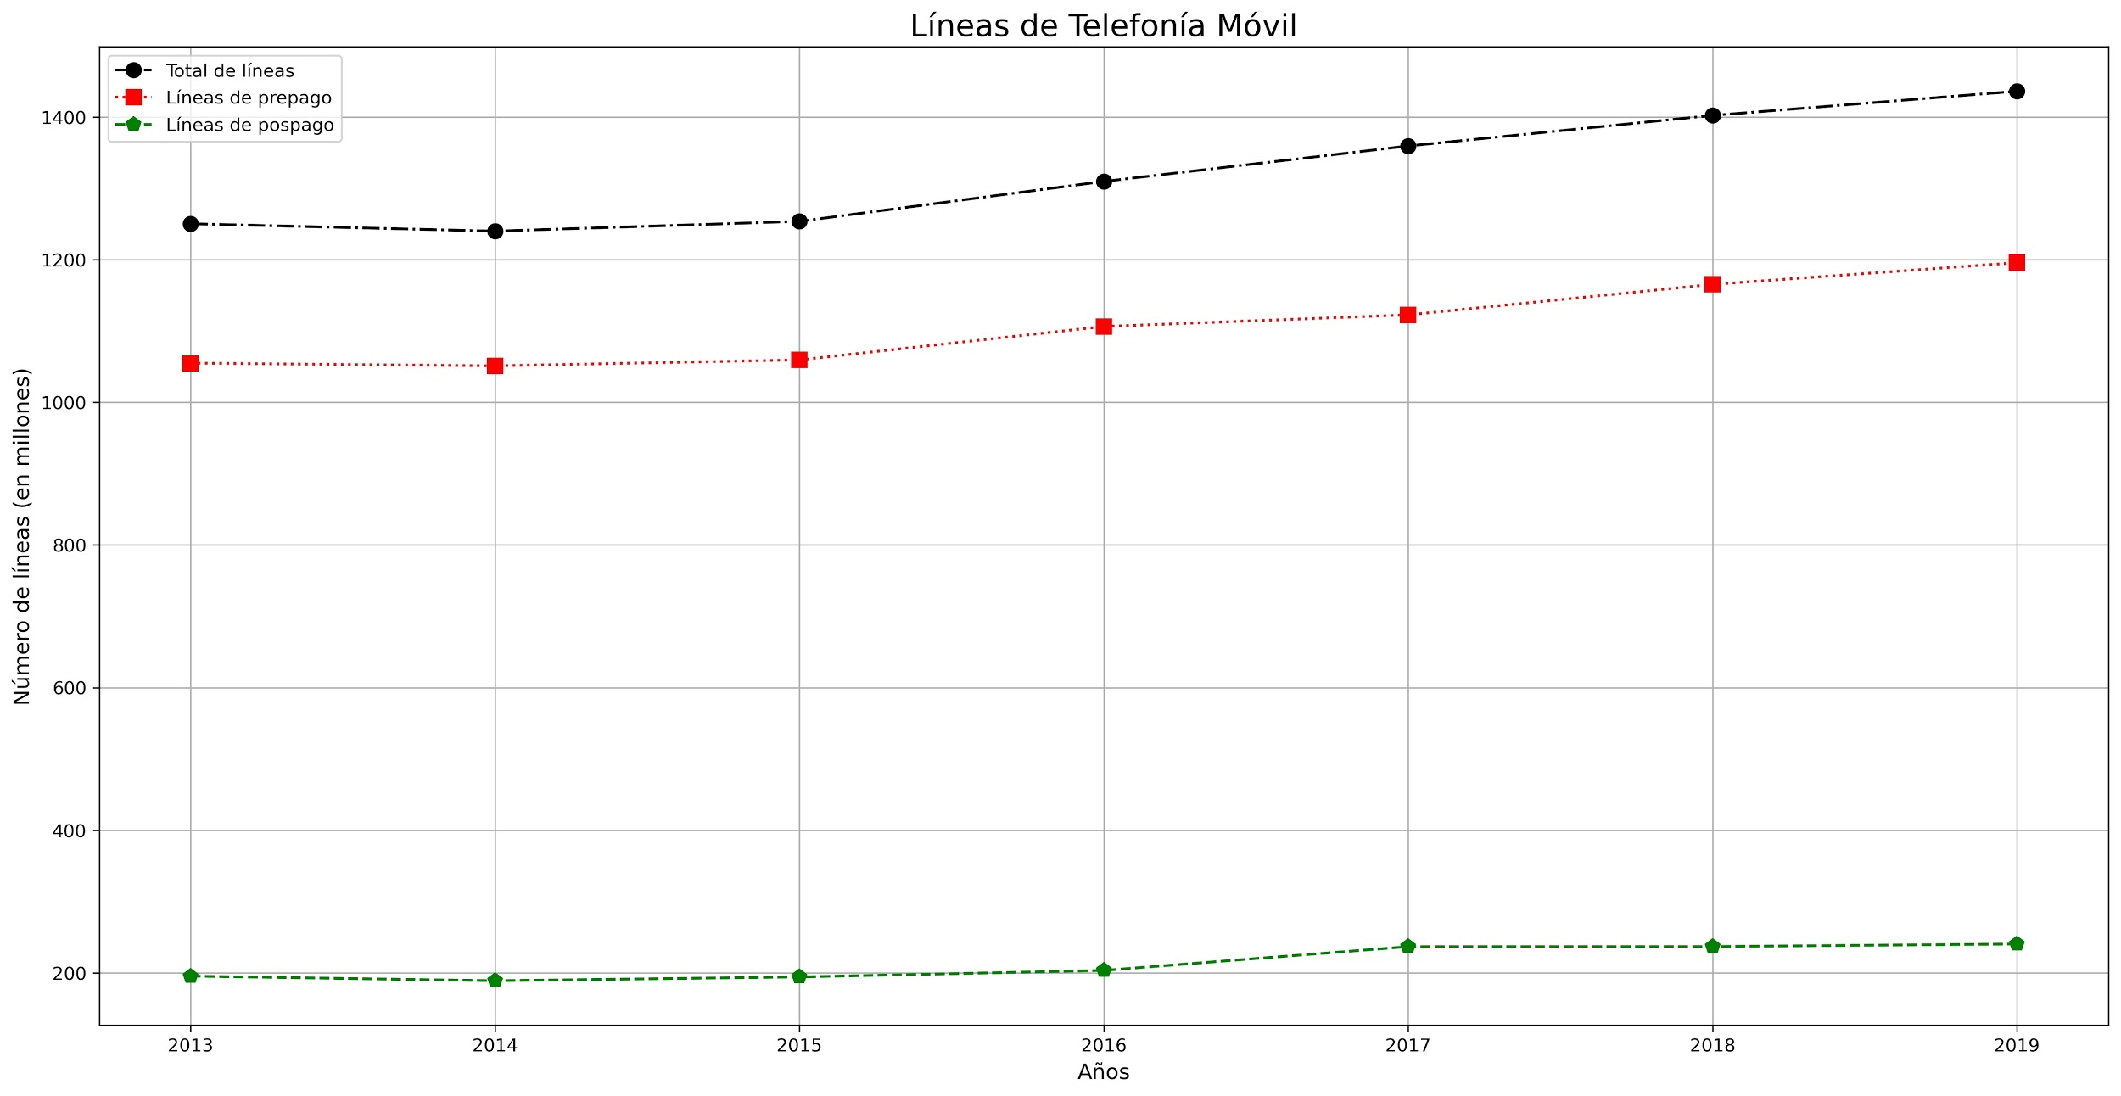

Slide 7
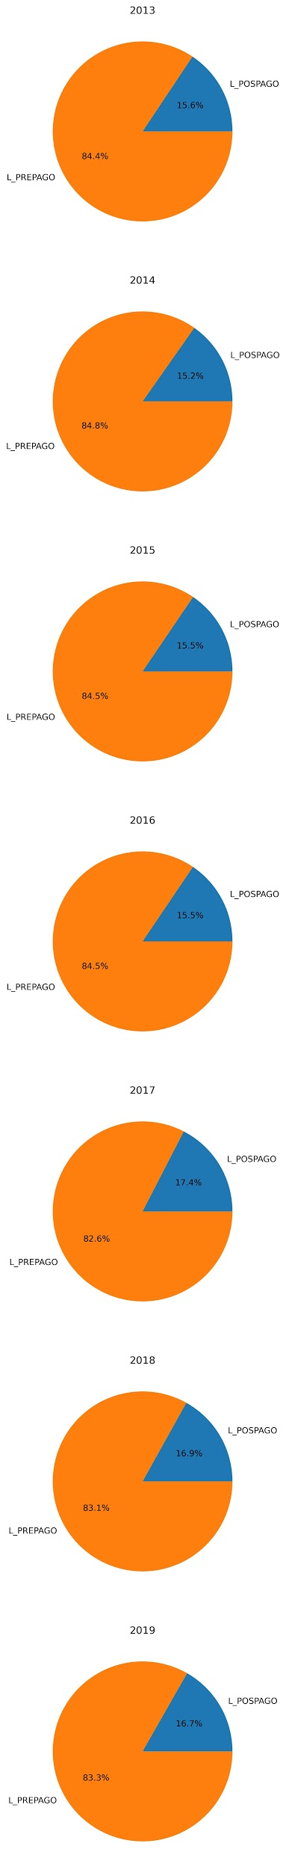

Slide 8

¡Gracias!

